Slide 1
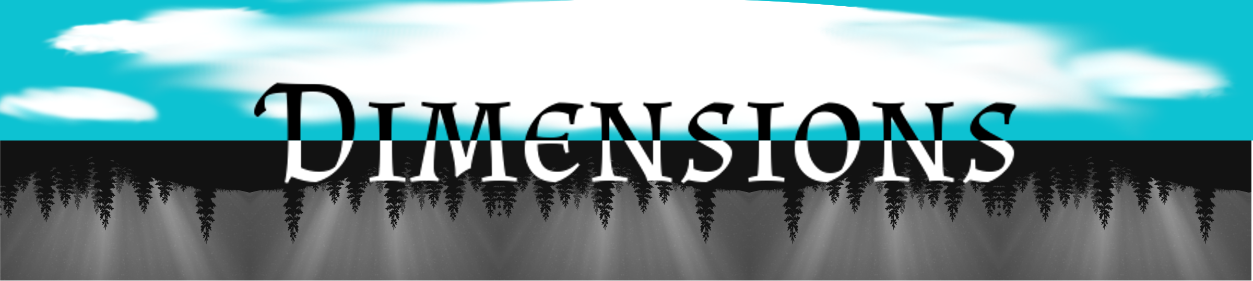
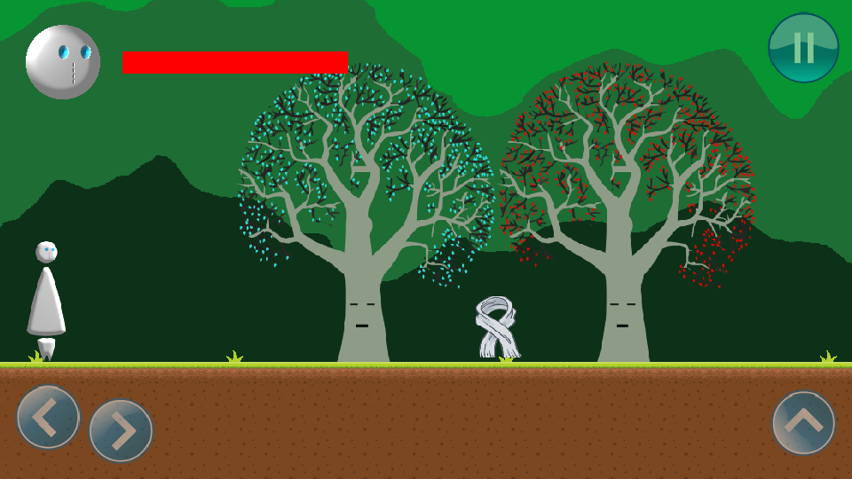
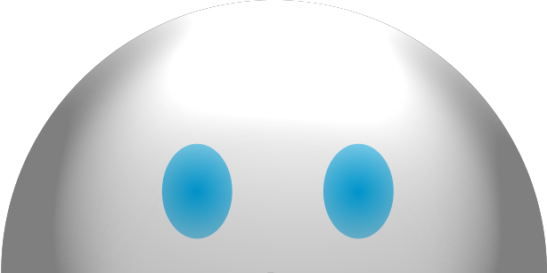
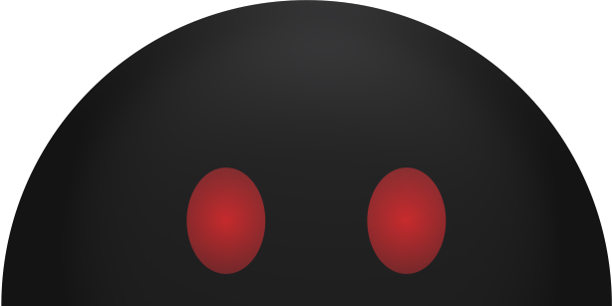
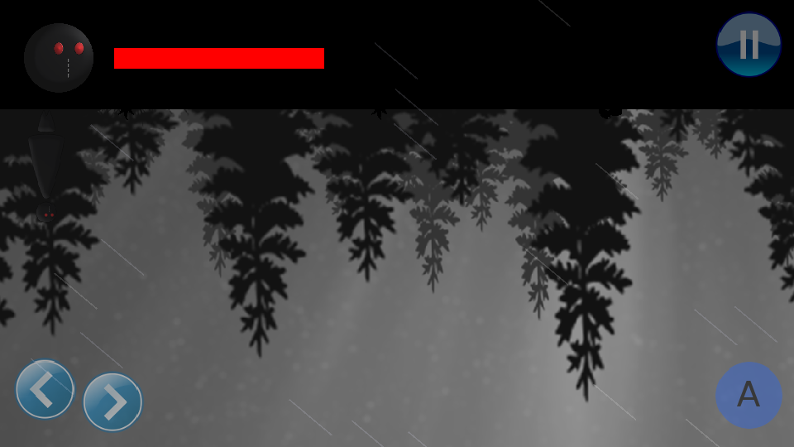
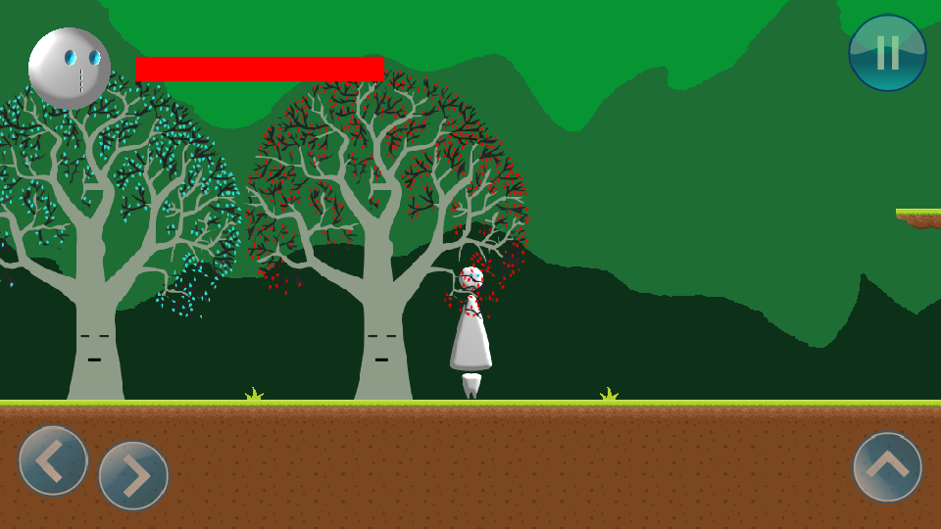
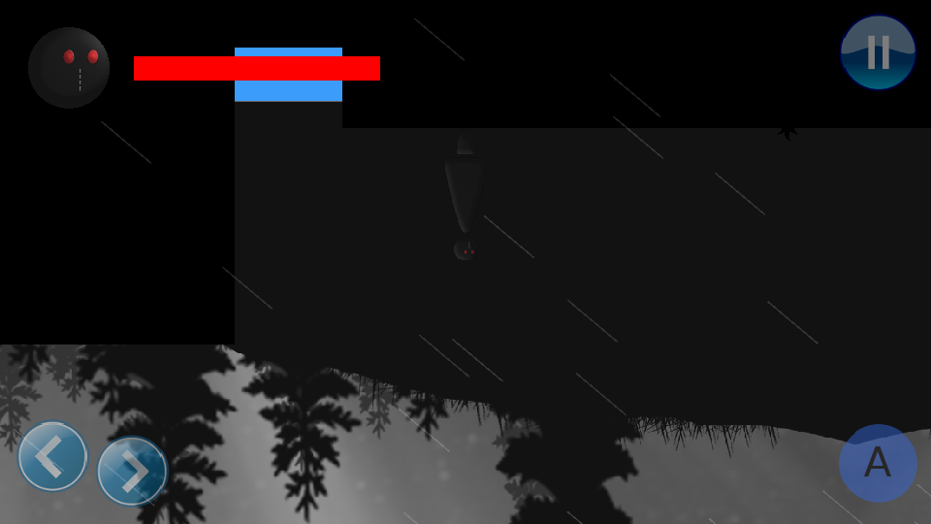
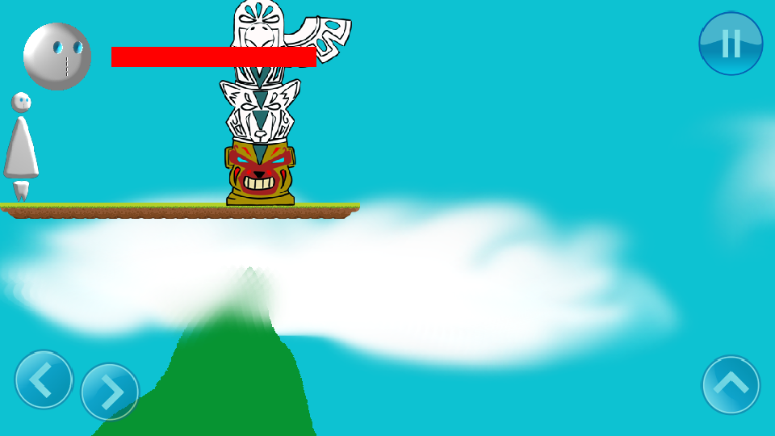
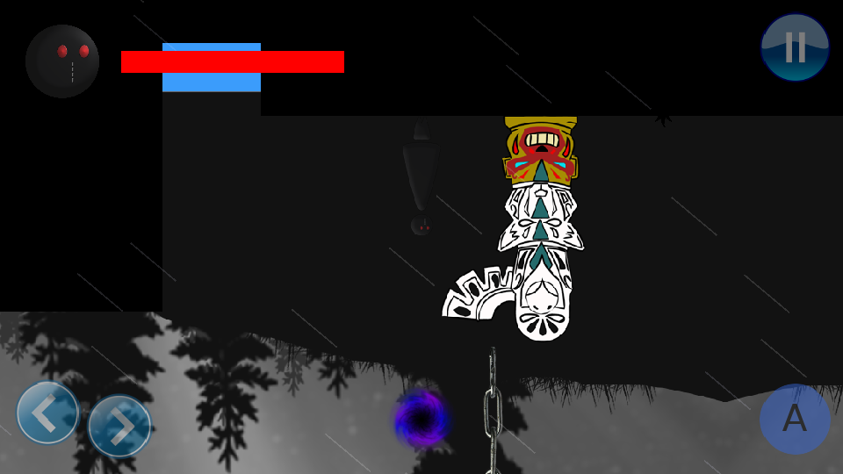
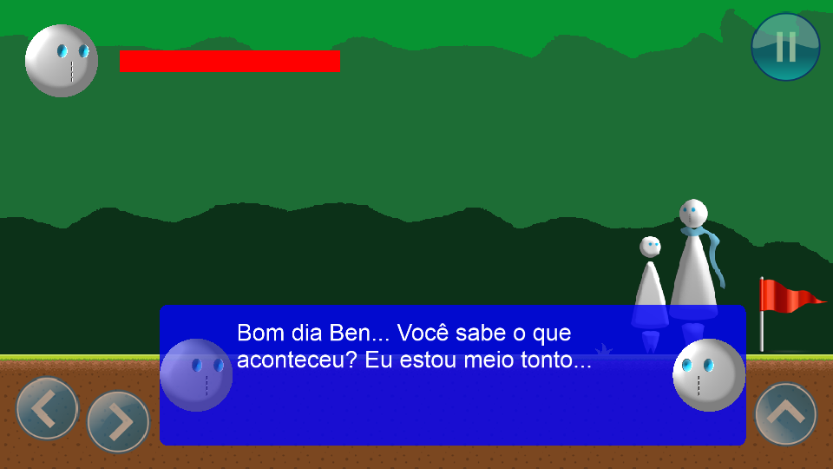
Silva, Mikeias Nascimento
FACULDADE 7 DE SETEMBRO
SISTEMAS DE INFORMAÇÃO
APRESENTAÇÃO
Dimensions é um jogo de plataforma 2D situado em uma
realidade há muito esquecida. O jogo conta com dois
personagens principais, Ben e Ren, cada um em sua
respectiva dimensão, são elas: Odihna e Gólgota.
Odihna é um reino já firmado com seres vivos
de diversas espécies e responsabilidades diferentes
para a manutenção do reino, dessas responsabilidades
talvez a mais importante seja a dos sacerdotes do vale
e é aí que entra Bem, Na época abordada, Ben é aprendiz do
atual sacerdote e um dia o irá substituir na tarefa de contactar os espíritos através das árvores sagradas provedoras do equilíbrio.
Enquanto isso, em Gólgota apenas as trevas e a solidão sufocam Ren por todos os lados, Todos os dias são iguais, não há lua, sol, nem mesmo estrelas para guiá-lo, devido a esta desagradável rotina, Ren não consegue se lembrar de onde veio nem mesmo pra onde vai, mas sabe que precisa encontrar uma saída antes que sua mente não suporte mais.
METODOLOGIA
O jogo foi desenvolvido usando o framework Corona SDK e a linguagem de programação Lua, Com auxílio da biblioteca Million Tile Engine (MTE) e Tiled para desenvolvimento dos mapas do jogo, As artes são em sua maioria, originais, no entanto algumas podem ser encontradas no site opengameart.org e no youtube.com/audiolibrary, no caso das músicas e efeitos sonoros. O Github foi utilizado para versionamento e o Trello para gerenciamento das atividades.
MECÂNICA
Versões futuras
O jogador tem a opção de iniciar sua jornada com o Ben ou com Ren, mudando totalmente sua visão do jogo em todos os capítulos.
Independente da escolha feita pelo jogador, sempre que ele encontrar um dos totens dos sábios antigos, ele poderá ir para a outra dimensão e assumir o controle do outro personagem até encontrar outro totem.
Ben e Ren são capazes de andar para direita e esquerda, porém as diferenças entre as dimenções os levou a evoluir suas habilidades de formas diferentes, por isso Ben é capaz de saltar, mas não consegue atacar, uma vez que no reino de Odihna, predomina a paz. Enquanto Ren pode atacar, como um mecanismo de defesa disponibilizado pela natureza de Gólgota, mas a densa e pesada atmosfera dessa natureza impossibilita Ren de saltar.
Nesta versão estão disponíveis apenas os dois capítulos iniciais de cada dimensão, um próximo passo será criar os capítulos que darão sequencia a história do jogo, assim como fazer algumas alterações referente aos inimigos no jogo e algumas artes para tornar o jogo mais divertido e bonito.
REFERÊNCIAS
Corona SDK API Reference
https://docs.coronalabs.com/api/
Million Tile Engine documentation
https://forums.coronalabs.com/topic/33119-million-tile-engine-beta-release/

